Slide 1
Verwendung der PowerPoint-Vorlage
Grundsätzliches und Beispiele

Slide 2
Folienmaster und Layouts
Bei dieser Vorlage ist keinerlei Änderung am Folienmaster notwendig und wird daher auch nicht geduldet. Im Master wird lediglich das Layout definiert. Alle Inhalte stehen in den Folien.
Diese Vorlagen dürfen nicht geändert werden
  Bei Änderungsvorschlägen bitte immer mit dem Außendarsteller absprechen
  Diese werden dann allgemein eingepflegt
Verwenden von Layouts
  Es liegen Varianten in Deutsch und Englisch vor. Das Wechseln zwischen beiden Layouts erfolgt im Ribbon „Start“ im Abschnitt „Folien“ unter „Layout“
  Die Abmessungen bzw. Positionen können über „Zurücksetzen“ entsprechend dem ursprünglich definierten Layout wiederhergestellt werden

Slide 3
Vorhandene Layouts
Es gibt zwei verschiedene Titellayouts
  „Titelfolie 1“
    Größere Vorträge, Veranstaltungen und Konferenzen
  „Titelfolie 2“
    Vorträge bei Anschlussarbeiten, Projekten, etc.
  Jeweils in Deutsch und Englisch
  Die Titelzeile kann bis zu dreizeilig sein
  Kontaktdaten manuell anpassen
Ein Abschlussfolienlayout mit Kontaktdaten
  Telefonnummer und E-Mail-Adresse manuell anpassen
Drei Layouts für Inhalte

Slide 4
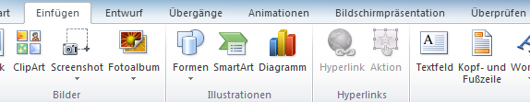
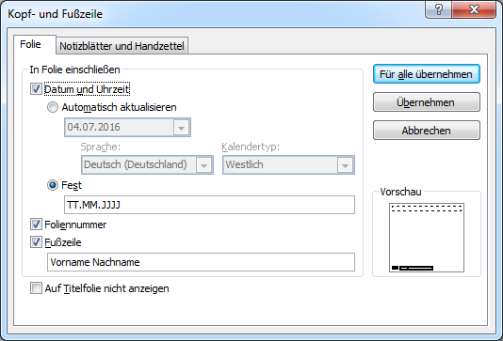
Datum, Autor und Seitennummerierung
Ribbon „Einfügen“ ➔ „Kopf und Fußzeile“
  Datum und Uhrzeit automatisch oder fest im Format TT.MM.JJJJ
  Foliennummern sollen angezeigt werden
  In Fußzeile den eigenen Vor-
  und Nachnamen eintragen
  Für alle Folien übernehmen
Daten nur hier eingeben –
niemals im Master!
1
2

Slide 5
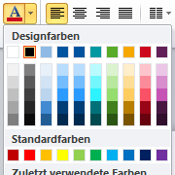
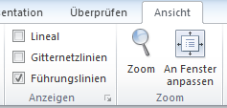
Bearbeitung (1/2)
Schriftarten und -größen dürfen nicht verändert werden
Die Farben sind voreingestellt und entsprechen dem
RWTH-Styleguide
  Eine sinnvolle Auswahl der im Styleguide definierten Farben
  ist in der Vorlage enthalten
  Schriftfarbe ist Schwarz
Inhalt muss innerhalb der Führungslinien Platz finden
  Bilder können an den Hilfslinien ausgerichtet werden
  Führungslinien können im Ribbon „Ansicht“ ein- und ausgeschaltet werden

Slide 6
Bearbeitung (2/2)
Folien aus anderen Präsentation können in die neue Präsentation kopiert werden
  Danach „Zurücksetzen“
  Unbedingt Fußzeilen entfernen und wieder neu setzen!
Die letzte Seite soll eine Kopie der Titelfolie sein
  Bildet für eine Diskussion einen neutraleren Hintergrund
  Titel des Vortrags und Name des Vortragenden sind oftmals ganz hilfreich

Slide 7
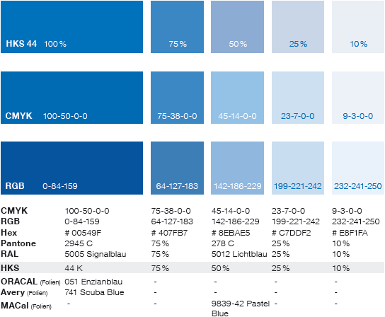
Die Farbwerte des RWTH-/ISEA-Blau (Primärfarbe)

Slide 8
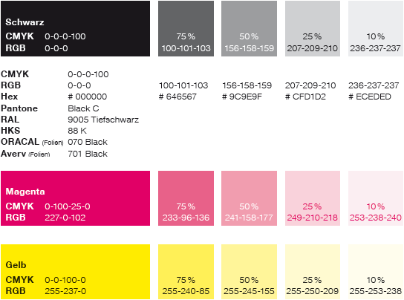
Die Sekundärfarben der RWTH

Slide 9
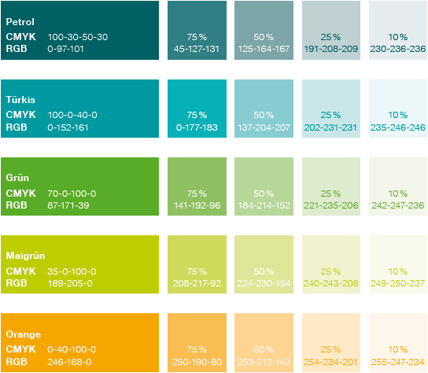
Das ergänzte Farbspektrum der RWTH (1/2)

Slide 10
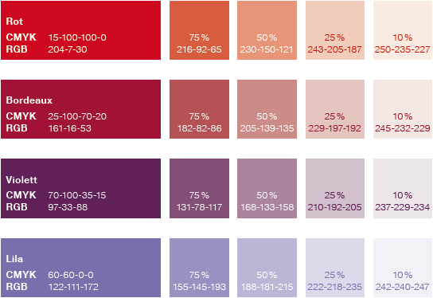
Das ergänzte Farbspektrum der RWTH (2/2)

Slide 11
Energiewende - Zukünftige Möglichkeiten der Speicherung in Deutschland
Beispieltitelfolie für Konferenzen
Batterieforum Deutschland
Berlin, 07.04.2016
Heiko Witzenhausen, Susanne Lehner

Slide 12


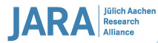
Energiewende - Zukünftige Möglichkeiten der Speicherung in Deutschland
Positionierung der Logos bei mehreren Partnern
Batterieforum Deutschland
Berlin, 07.04.2016
Heiko Witzenhausen, Susanne Lehner

Slide 13
Vorlesung
Energiespeichersysteme (V2Ü1)
Beispieltitelfolie für Vorlesungen
Vorlesung 1 - Anwendungsbereiche:
Stromnetze mit hohem Anteil regenerativer Energien und Netzferne Stromversorgungssysteme

Slide 14
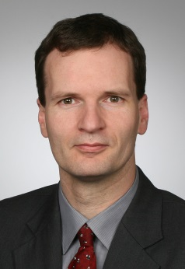



Eintrag: Autor
Eintrag: Partner, wenn vorhanden
Tel.: +49 241 80-96977
dsa@isea.rwth-aachen.de
batteries@isea.rwth-aachen.de

Slide 15
Verwendung der PowerPoint-Vorlage
Titelfolie am Ende wiederholen!
Grundsätzliches und Beispiele

